Slide 1

АВТОНОМНОЕ СУЩЕСТВОВАНИЕ
ЧЕЛОВЕКА В УСЛОВИЯХ
ПРИРОДНОЙ СРЕДЫ
ОБЕСПЕЧЕНИЕ ПИТАНИЕМ И ВОДОЙ
Созыкина Татьяна Николаевна
Учитель ОБЖ
МБОУ СОШ №8
р.п. Шолоховский
Ростовская область

Slide 2
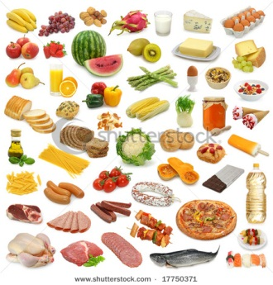
ОБЕСПЕЧЕНИЕ ПИТАНИЕМ
Потребность в пище зависит в основном от интенсивности мышечной работы и температуры среды. Пища - важный фактор при длительном выживании, когда максимально необходимы энергия и выносливость.

Slide 3
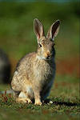
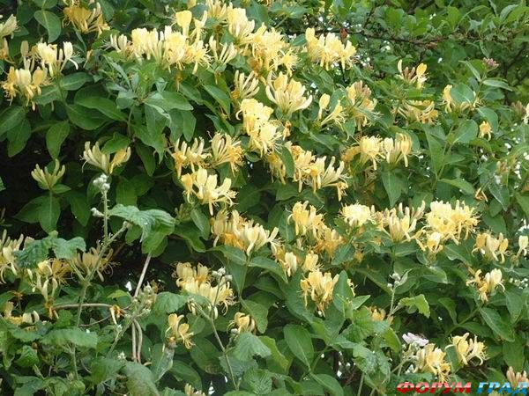
ОСНОВНЫМИ ИСТОЧНИКАМИ ПИЩИ В УСЛОВИЯХ ВЫЖИВАНИЯ ВАМ МОГУТ ПОСЛУЖИТЬ:
пищевой рацион аварийного запаса;
дикорастущие съедобные растения, водоросли, грибы;
пища животного происхождения.

Slide 4
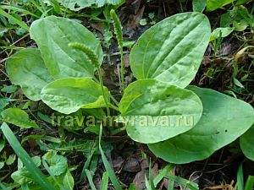
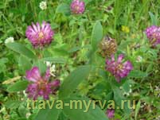
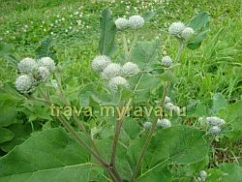
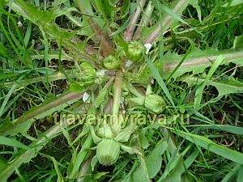
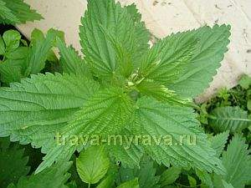
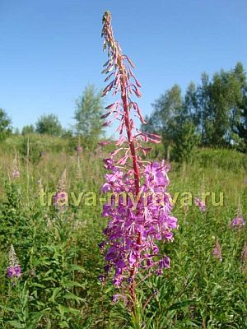
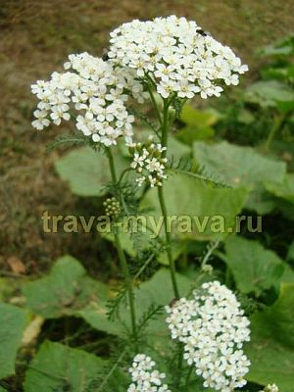
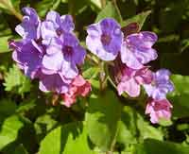
СЪЕДОБНЫЕ РАСТЕНИЯ
ПОДОРОЖНИК
КЛЕВЕР
ЛОПУХ
ОБЫКНОВЕННЫЙ ОДУВАНЧИК
КРАПИВА ДВУДОМНАЯ
ИВАН-ЧАЙ
ТЫСЯЧЕЛИСТНИК
МЕДУНИЦА

Slide 5
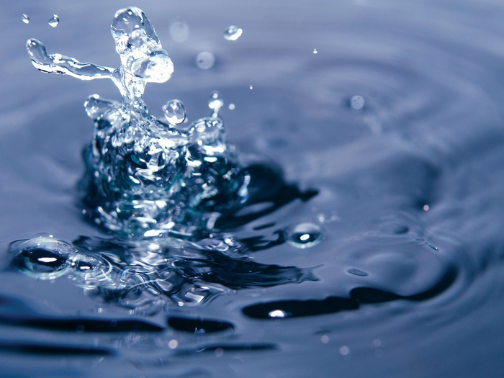
ВОДООБЕСПЕЧЕНИЕ
Потребность человека в воде при умеренных физических нагрузках составляет 1,5-2 л в день. В идеальных мы можем прожить без воды около 14 суток. Однако условия, в которые попадают спасающиеся, далеки от идеальных. Часто возникает опасность обезвоживания организма. Поэтому, когда запасы воды ограничены, суточная норма ее должна быть разделена на 4-8 порций. Пить воду нужно маленькими глотками, задерживая ее во рту.

Slide 6
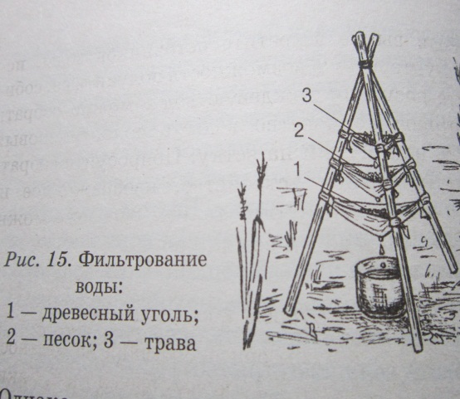
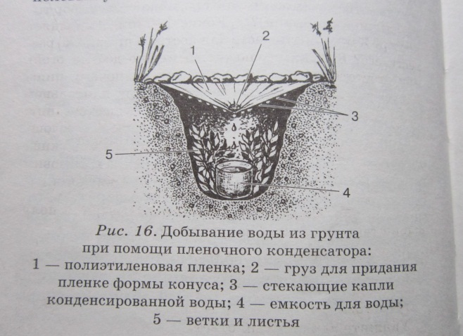
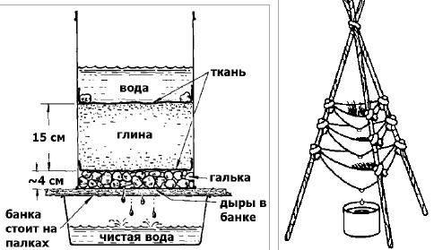
ОЧИСТКА ВОДЫ
При добывании воды может возникнуть проблема ее очистки. Воду из родников, лесных и горных речек можно пить сырой, воду же из других источников надо очищать и обеззараживать. Очистку воды производят при помощи фильтров, которыми могут послужить куски ткани, песок.
Для фильтрования воды можно использовать самодельные фильтры, состоящие из деревянной треноги с растянутыми на ней кусками ткани.

Slide 7
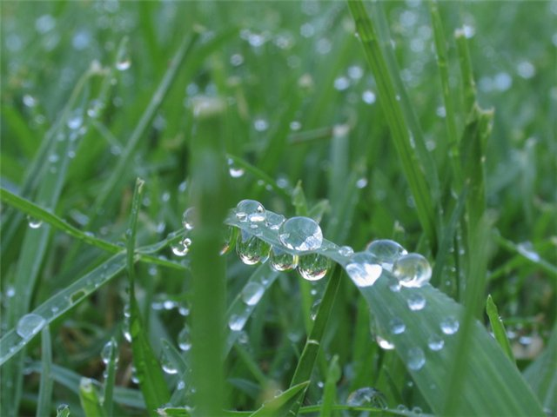
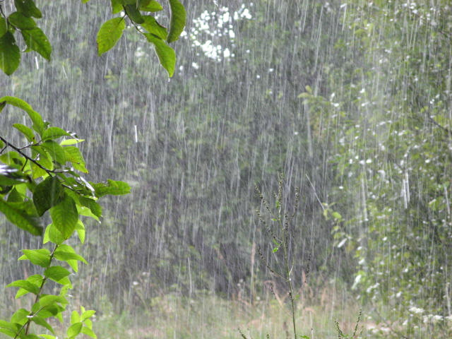
Если вы не встретите источников воды, используйте любую возможность получить ее: собирайте росу или дождевую воду, можно собрать некоторое количество воды в полиэтиленовый пакет, накинутый на ветку.

Slide 8
СПАСИБО ЗА ВНИМАНИЕ

